Slide 1
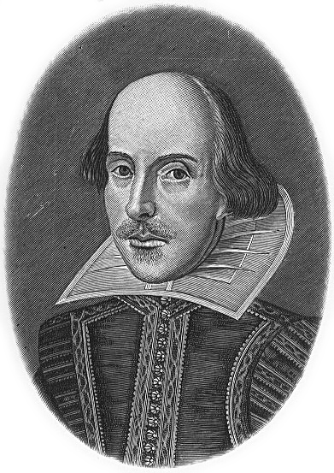
«Какое чудо человек!»- слова Уильяма Шекспира

Slide 2
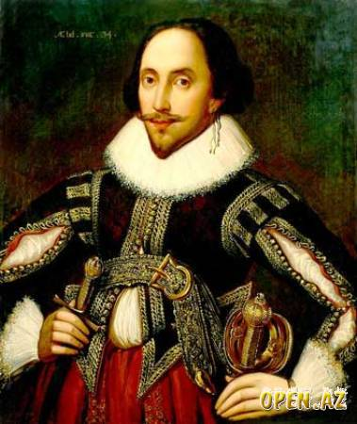
Уильям Шекспир родился в городе Стратфорд- на- Эйвоне (графствоУорикшир) в1564 году, крещён 26 апреля, точная дата рождения неизвестна. Предание относит его появление на свет к 23 апреля: эта дата совпадает с точно известным днём его смерти. Кроме того, 23 апреля отмечается день святого Георгия, покровителя Англии, и к этому дню предание могло специально приурочить рождение величайшего национального поэта. С английского языка фамилия «Шекспир» переводится как «потрясающий копьём».

Slide 3
Литературное наследие Шекспира распадается на две неравные части
Стихотворную
Драматическую

Slide 4
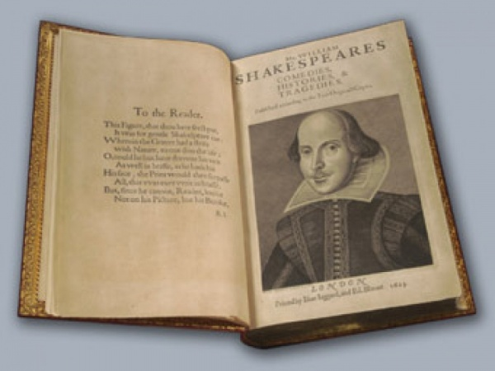
Драматургия
Одни из самых ранних работ Шекспира — «Ричард 3» и три части «Генриха 4», написанные в начале 1590-х, период, когда была в моде историческая драма. Пьесы Шекспира с трудом поддаются датировке, но исследователи текстов предполагают, что «Тит Андроник», «Комедия ошибок», «Укрощение строптивой» и «Два веронца» также относятся к началу творческого пути Шекспира

Slide 5
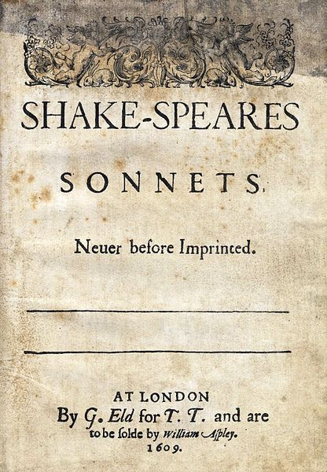
Поэмы и сонеты
В 1593 и 1594 годах, когда театры были закрыты из-за эпидемии чумы, Шекспир создал две поэмы, «Венера и Адонис» и «Обесчещенная Лукреция». Эти поэмы были посвящены Генри Ризли, графу Саутгемптону.
Сонет — стихотворение из 14 строк. Всего Шекспиром было написано 154 сонета, и́ большая их часть была создана в 1592—1599 годах.

Slide 6
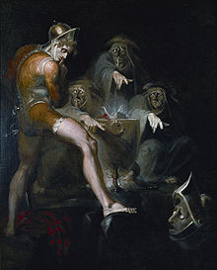
За свою жизнь Шекспир написал много произведений
Трагедии:
Ромео и Джульетта
Кориолан
Тит Андроник
Тимон Афинский
Юлий Цезарь
Макбет
Гамлет
Троил и Крессида
Король Лир
Отелло
Антоний и Клеопатра
Цимбелин

Slide 7
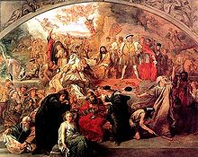
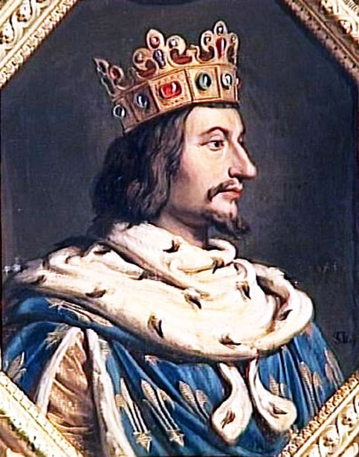
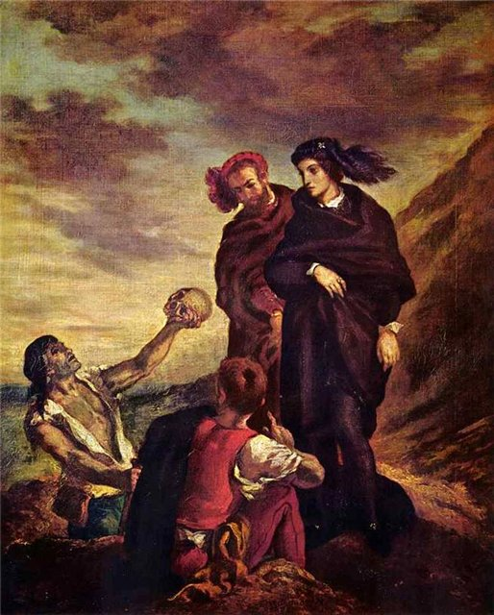
Хроники:
Король Иоанн
Ричард II
Генрих IV, часть 1
Генрих IV, часть 2
Генрих V
Генрих VI, часть 1
Генрих VI, часть 2
Генрих VI, часть 3
Ричард III
Генрих VIII

Slide 8
Комедии:
Всё хорошо, что хорошо кончается
Как вам это понравится
Комедия ошибок
Бесплодные усилия любви
Мера за меру
Венецианский купец
Виндзорские насмешницы
Сон в летнюю ночь
Много шума из ничего
Перикл
Укрощение строптивой
Буря
Двенадцатая ночь
Два веронца
Два знатных родича
Зимняя сказка

Slide 9
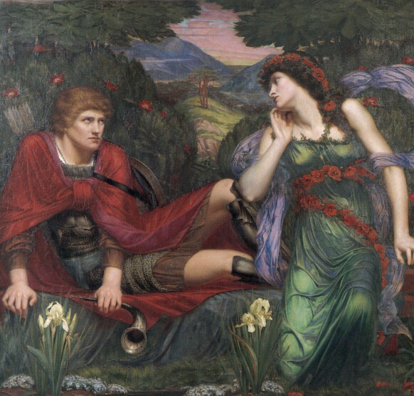
Поэмы:
Венера и Адонис
Обесчещенная Лукреция
Страстный пилигрим
Феникс и голубка
Жалоба влюблённой

Slide 10
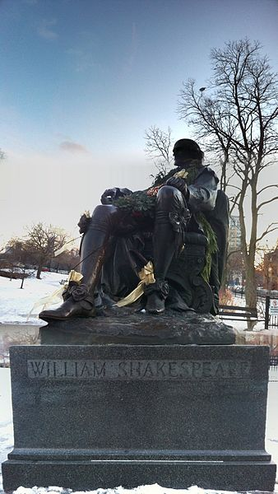
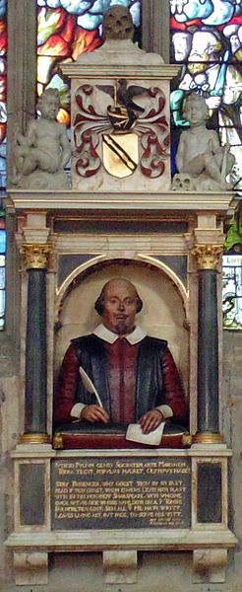
23 апреля 1616 года Шекспир скончался. Традиционно принято считать, что он умер в свой день рождения, но уверенности в том, что Шекспир родился 23 апреля, нет. Шекспира пережила вдова, Энн, и две дочери. Сьюзен Шекспир была замужем за Джоном Холлом с 1607 года, а Джудит Шекспир вышла замуж через два месяца после смерти Шекспира за винодела Томаса Куини.

Slide 11
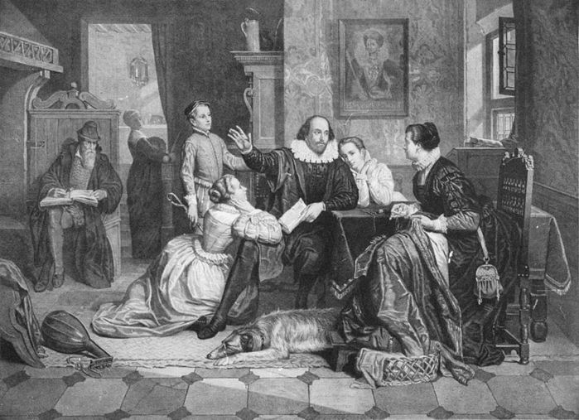
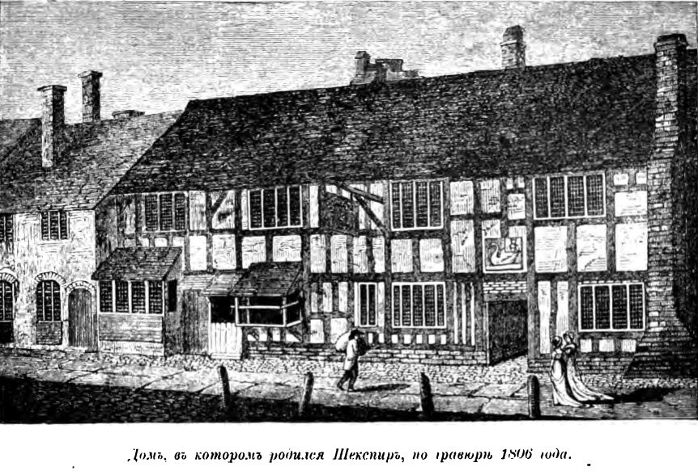
Приложение

Slide 12
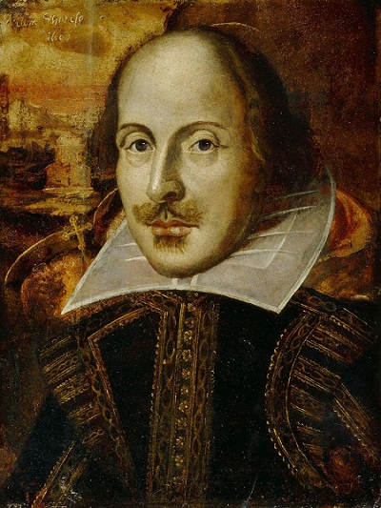
Спасибо за внимание!

